Slide 1
xABCDE
Breathing
ATLS 11th Edition
Notes:
ประเด็นหลัก: เปิดหัวข้อ B ต่อจากเพื่อนที่พูด x และ A พูด: "ต่อจาก x กับ A ที่เพื่อนเล่าไป พอเราเปิด airway ได้แล้ว คำถามต่อไปคือผู้ป่วยหายใจได้พอไหม เพราะ airway โล่งไม่ได้แปลว่า ventilation ดี การหายใจต้องอาศัยปอด ผนังอก และกะบังลมทำงานครบ" "หัวข้อของเราคือ B — Breathing and Ventilation Assessment and Management ตาม ATLS 11th edition บทที่ 5" "จะเล่าเป็น 3 ส่วน - ส่วนแรก anatomy ที่ต้องรู้ และ life threat ที่ต้องหาใน B - ส่วนที่สอง วิธีตรวจและ adjunct ที่ใช้ - ส่วนที่สาม แต่ละโรคแบบหน้าเดียวจบ คือมันคืออะไร วินิจฉัยยังไง และรักษาอะไร ใช้ยาหรืออุปกรณ์อะไร" ส่งต่อ: "เริ่มจาก anatomy ที่ใช้จริงตอนทำหัตถการก่อน"
1

Slide 2

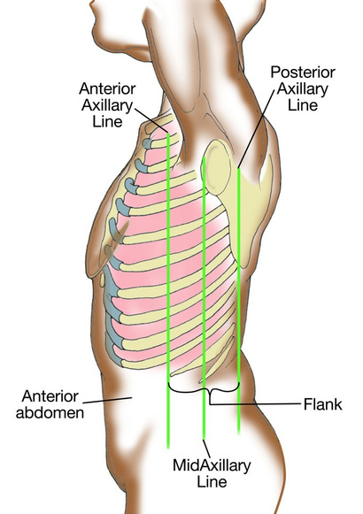
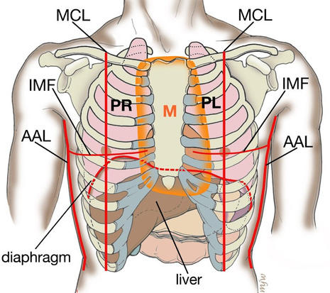
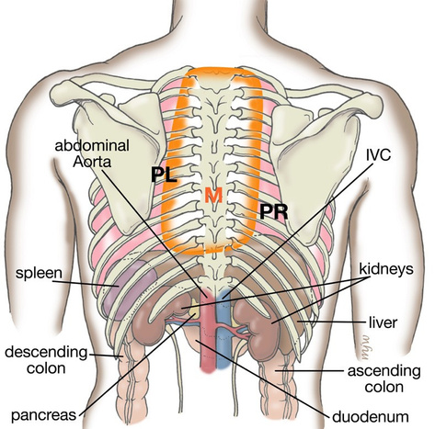
ANATOMY
Landmarks
NV bundle
Runs under each rib → insert needle/tube over the top of the rib
IMF = 4th–5th ICS
Safe level for needle/tube (low risk of entering the abdomen)
Diaphragm
Reaches the nipple line on expiration
Anterior
Posterior
Lateral
American College of Surgeons. Advanced trauma life support (ATLS) student course manual. 11th ed. Chicago (IL): ACS; 2025. Chapter 5, Figure 5-1. p. 66-67.
Breathing
Notes:
ประเด็นหลัก: รู้ landmark 3 จุด แล้วจะเจาะถูกที่และนึกถึงอวัยวะที่บาดเจ็บได้ถูก พูด (ชี้รูปทั้ง 3 มุม Fig 5-1 ด้านหน้า ด้านหลัง ด้านข้าง): "รูปนี้คือ landmark ของทรวงอกจาก 3 มุม จะเห็นว่าขอบล่างของซี่โครงไม่ได้เป็นขอบของช่องอกจริง เพราะตับ ม้าม และไต อยู่ใต้ซี่โครงด้วย" (ชี้ NV bundle) "จุดแรก neurovascular bundle วิ่งอยู่ใต้ขอบล่างของซี่โครงแต่ละซี่ เรียงจากบนลงล่างเป็น vein artery nerve เพราะฉะนั้นเวลาแทงเข็มหรือใส่สาย ให้แทงชิดขอบบนของซี่โครงซี่ล่างเสมอ" (ชี้ IMF) "จุดที่สอง IMF หรือ inframammary fold ตรงกับ ICS 4 ถึง 5 ใช้ได้ดีกว่า nipple line โดยเฉพาะในคนที่มีเต้านม ระดับนี้เป็นจุดที่ปลอดภัยสำหรับ needle หรือ chest tube เพราะต่ำกว่านี้เสี่ยงเข้าช่องท้อง" (ชี้ Diaphragm) "จุดที่สาม กะบังลมขยับได้มาก ตอนหายใจออกลึกๆ ขึ้นไปได้ถึงระดับ nipple หรือ tip of scapula ดังนั้นแผลตั้งแต่ระดับ nipple ลงไปถึง costal margin โดยเฉพาะ left flank ต้องคิดถึง diaphragm และอวัยวะในช่องท้องด้วย" (ชี้รูปด้านข้าง) "flank คือบริเวณระหว่าง anterior กับ posterior axillary line" ส่งต่อ: "อีก landmark ที่สำคัญมากสำหรับแผลทะลุ คือ cardiac box"
2

Slide 3
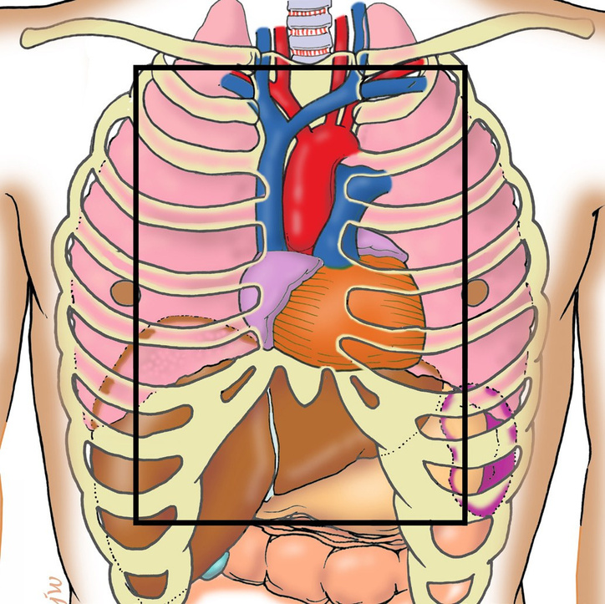
ANATOMY
CARDIAC BOX
Borders
Superior
Sternal notch
Inferior
Costal margins
Lateral
Nipple lines (front) or scapular tips (back)
Penetrating wound inside the box associated with:
  Heart
  Great vessels
  Pulmonary hilar structures
Cardiac “box” (Fig 5-3)
American College of Surgeons. Advanced trauma life support (ATLS) student course manual. 11th ed. Chicago (IL): ACS; 2025. Chapter 5, Figure 5-3. p. 67-68.
Breathing
Notes:
ประเด็นหลัก: แผลทะลุใน cardiac box ต้องคิดถึงหัวใจ หลอดเลือดใหญ่ และขั้วปอดไว้ก่อน พูด (ชี้กรอบสี่เหลี่ยมในรูป Fig 5-3): "cardiac box คือกรอบสี่เหลี่ยมบนหน้าอก - ขอบบนคือ sternal notch - ขอบล่างคือ costal margin ทั้งสองข้าง - ขอบด้านข้างคือ nipple line ทั้งสองข้างถ้ามองด้านหน้า หรือ tip of scapula ถ้ามองด้านหลัง" (ชี้กล่องน้ำเงิน) "ถ้ามีแผลทะลุอยู่ในกรอบนี้ ให้นึกถึงการบาดเจ็บของหัวใจ หลอดเลือดใหญ่ และโครงสร้างที่ขั้วปอดไว้ก่อน ซึ่งเชื่อมกับเรื่อง cardiac tamponade และ massive hemothorax ที่จะพูดต่อ" ส่งต่อ: "รู้ anatomy แล้ว มาดูว่าใน B เราต้องหาอะไรบ้าง"
3

Slide 4
chest and neck fully expose
temporary remove front of C-collar
keep manual in-line stabilization
ASSESSMENT
1 · LOOK
2 · LISTEN
3 · FEEL
  Respiratory rate
  Depth of breathing
  Retractions · nasal flaring
  Speaks in full sentences?
  Color: nail beds, lips
  Mental status
  Neck veins
  Trachea position
  Wound: site · sucking air?
  Bruise · seat-belt sign
  Chest movement: symmetry, paradox
  Anterior 2nd–3rd ICS, MCL
  Lateral 5th–6th ICS, axillary
  Compare left vs right
  Breath sounds: equal · ↓ · absent
  Rales
  Bowel sounds in the chest
  Noisy air through a wound
  Intubated: equal both sides?
  Chest tube: ongoing air leak?
  Neck crepitus
  Tenderness: ribs, sternum, clavicles
  Bony crepitus
  Subcutaneous air: how much, how far
  Unstable segment
  Front, sides and back (log roll)
American College of Surgeons. Advanced trauma life support (ATLS) student course manual. 11th ed. Chicago (IL): ACS; 2025. Chapter 5, Breathing and Ventilation Assessment and Management. p. 65-78.
Breathing
Notes:
ประเด็นหลัก: checklist สิ่งที่ต้องตรวจใน B และถ้าผิดปกติให้คิดถึงอะไร พูด (ชี้แถบน้ำเงินมุมขวาบน): "ก่อนเริ่ม เปิดอกและคอให้เห็นทั้งหมด ถ้าใส่ C-collar ให้เปิดด้านหน้า โดยมีคนจับ manual in-line stabilization ไว้" (ชี้การ์ด 1 LOOK)
"Look - RR เพิ่ม → hypoxemia หรือปวด เป็นสัญญาณเตือนแรก - หายใจตื้นลงเรื่อยๆ → เริ่มหมดแรง ใกล้ respiratory failure - retraction, nasal flaring → respiratory distress - พูดได้ทีละประโยคสั้นๆ → distress หรือปวดจากผนังอกบาดเจ็บ - เล็บหรือริมฝีปากเขียว → hypoxemia ซึ่งเป็น late sign - กระสับกระส่าย สับสน ซึม → O2 ต่ำหรือ CO2 สูงไว้ก่อน จนกว่าจะพิสูจน์ได้ว่าไม่ใช่ - neck vein โป่ง → tension pneumothorax หรือ cardiac tamponade - neck vein แฟบในคน shock → เสียเลือด เช่น massive hemothorax - trachea เบนออกจากข้างที่บาดเจ็บ → tension (late sign) - แผลมีลมดูดเข้าออก → open pneumothorax - แผลใน cardiac box → หัวใจ หลอดเลือดใหญ่ ขั้วปอด - แผลช่วง nipple ถึง costal margin ซ้าย → diaphragm injury - รอยช้ำ, seat-belt sign → ซี่โครงหัก, pulmonary contusion - อกข้างหนึ่งขยับน้อย → hemothorax หรือ pneumothorax ข้างนั้น - มีส่วนที่ยุบเข้าตอนหายใจเข้า → flail chest" (ชี้การ์ด 2 LISTEN) "Listen ฟังด้านหน้า ICS 2–3 และด้านข้าง ICS 5–6 เทียบซ้ายขวาเสมอ - เสียงลดหรือหาย → hemothorax, pneumothorax, contusion ขนาดใหญ่, diaphragm herniation - เสียงลด + shock + neck vein โป่ง → tension pneumothorax - เสียงลด + shock + neck vein แฟบ → massive hemothorax - rales → pulmonary contusion - เสียงลำไส้ในอก → diaphragm injury - ได้ยินลมผ่านแผล → open pneumothorax - ใส่ท่อแล้วเสียงลดข้างเดียว → ท่อลงหลอดลมข้างเดียว โดยเฉพาะในเด็ก - ใส่ chest tube แล้วลมรั่วต่อเนื่อง → tracheobronchial injury" (ชี้การ์ด 3 FEEL) "Feel - crepitus ที่คอ → ลมใต้ผิวหนัง จาก pneumothorax หรือ tracheobronchial injury - กดเจ็บ → rib, sternal หรือ clavicle fracture - กระดูกกรอบแกรบ → ซี่โครงหัก - ลมใต้ผิวหนังน้อยเฉพาะที่ → pneumothorax - ลมใต้ผิวหนังมากและลามขึ้นคอ → tracheobronchial injury - ผนังอกส่วนที่ไม่มั่นคง → flail chest - คลำให้ครบทั้งด้านหน้า ด้านข้าง และด้านหลัง เพราะแผลด้านหลังพลาดได้ง่าย" ส่งต่อ: "ต่อไปลงรายละเอียดทีละส่วน"
5

Slide 5
Physical signs of chest injuries
Condition
Breath sounds
Trachea
Neck veins
BP
Key point
Tension hemo/PTX
↓ / absent
Deviated AWAY
Distended*
↓
Critical clinical diagnosis
Massive hemothorax
↓
Midline**
Flat
↓
Hemorrhagic shock
Open pneumothorax
↓, abnormal
Midline
Unaffected
Unaffected
Chest wall wound
Simple hemo/PTX
Normal to ↓
Midline
Unaffected
Unaffected
Signs vary with severity
Pulmonary contusion
Normal to ↓
Midline
Unaffected
Unaffected
Worsens over 24–72 h
Flail chest
↓
Midline
Unaffected
Unaffected
Contusion sets the hypoxia
Diaphragm injury
↓
Midline**
Unaffected***
Unaffected***
Bowel herniates into chest
Tracheobronchial
↓, abnormal
Midline**
Unaffected****
Unaffected
Air leak after chest tube
* may be absent with concurrent hemorrhagic shock ·
** may shift away if tension physiology ·
*** distended / ↓BP if massive left-chest herniation (tension) ·
**** distended if concurrent tension PTX
American College of Surgeons. Advanced trauma life support (ATLS) student course manual. 11th ed. Chicago (IL): ACS; 2025. Chapter 5, Table 5-1. p. 72.
Breathing
Notes:
ประเด็นหลัก: ใช้ breath sound, trachea, neck vein และ BP แยก chest injury ได้ที่ข้างเตียง พูด: "ตารางนี้มาจาก Table 5-1 ใช้แยกโรคจากการตรวจร่างกาย อยากให้จำ 2 แถวแรกที่ไฮไลต์ไว้" (ชี้แถวแรก) "tension pneumothorax หรือ tension hemothorax เสียงหายใจหายไป trachea เบนออกจากข้างที่บาดเจ็บ neck vein โป่ง ความดันตก นี่คือ clinical diagnosis ต้องทำทันที" (ชี้แถวที่สอง) "massive hemothorax เสียงหายใจลดและความดันตกเหมือนกัน แต่จุดต่างคือ neck vein แฟบ เพราะเสียเลือดจริงและอยู่ใน hemorrhagic shock" (ชี้แถวที่เหลือ) "แถวอื่นๆ - open pneumothorax เห็นแผลที่ผนังอก - simple pneumothorax กับ pulmonary contusion อาการแปรผันตามความรุนแรง และ contusion แย่ลงได้ใน 24–72 ชั่วโมง - flail chest ความรุนแรงของ hypoxia ขึ้นกับ contusion ข้างใต้ - diaphragm injury อาจมีลำไส้ขึ้นมาในอก - tracheobronchial injury ให้นึกถึงเมื่อใส่ chest tube แล้วยังมี air leak ตลอด" (ชี้หมายเหตุใต้ตาราง) "ข้อควรระวัง: neck vein อาจไม่โป่งถ้ามีเสียเลือดร่วม และ trachea อาจเบนได้ถ้ามี tension physiology" ส่งต่อ: "นอกจากตรวจร่างกาย เรามี adjunct ช่วย"
10

Slide 6
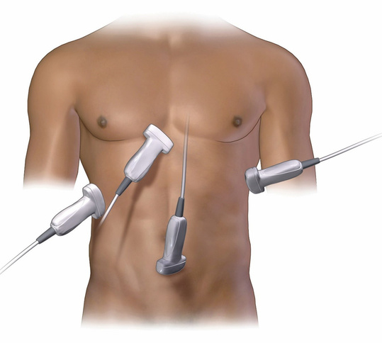
ADJUNCTS
1
Monitoring
2
Portable AP CXR
3
eFAST & CT
Pulse oximetry (SpO₂)
Continuous monitoring
Low = poor perfusion or lung injury
ETCO₂
Reflects ventilation
Also falls with ↓ pulmonary perfusion
Arterial blood gas
Most precise: hypoxemia, hypercapnia
Gives acid–base status
Look for
Lung expansion & pleural fluid
Subcut. / mediastinal air
Tracheal shift, wide mediastinum
Gastric air / NGT in left chest
1st–2nd or many rib fx = big force
FAST probe positions (Fig 6-4A)
eFAST
PTX · HTX · hemopericardium
Bedside, repeatable, no radiation
CT scan
Most sensitive: occult PTX, rib fx
Stable patients only
Supine film pitfalls
Hemothorax → only hazy opacity
PTX rises anteriorly → may be missed
Key point: unstable patient → treat on clinical findings; do not wait for imaging (e.g., tension PTX)
American College of Surgeons. Advanced trauma life support (ATLS) student course manual. 11th ed. Chicago (IL): ACS; 2025. Chapter 5 p. 71-74; Chapter 6, Figure 6-4.
Breathing
Notes:
ประเด็นหลัก: adjunct ช่วยยืนยัน แต่ไม่แทน clinical exam (ราว 1.5 นาที)
1) Monitoring: SpO₂ ดูต่อเนื่อง แต่ค่าต่ำอาจมาจาก perfusion ไม่ดี / ETCO₂ บอก ventilation และลดลงได้ถ้า perfusion ไปปอดลด (shock) / ABG แม่นที่สุด บอก hypoxemia, hypercapnia และ acid–base
2) Portable AP CXR: ไล่ดู lung expansion, เลือด/น้ำ, ลมใต้ผิวหนัง/ใน mediastinum, trachea shift, mediastinum กว้าง, ลมกระเพาะหรือ NGT ในอกซ้าย (diaphragm injury), ซี่โครง 1–2 หักหรือหักหลายซี่ = แรงกระแทกสูง
ระวัง film ท่านอน: hemothorax เห็นแค่ฝ้าทั้งข้าง, pneumothorax ลมลอยไปด้านหน้าอาจมองไม่เห็น
3) eFAST: ข้างเตียง ทำซ้ำได้ ไม่มีรังสี หา PTX, HTX, hemopericardium (operator dependent) / CT: ไวที่สุด เห็น occult PTX, rib fx, contusion แต่ทำเฉพาะผู้ป่วย stable
เน้นแถบล่าง: ผู้ป่วยไม่ stable ให้รักษาตาม clinical เลย ไม่ต้องรอ imaging เช่น tension PTX
ส่งต่อ: "ต่อไปดูทีละโรค เริ่มจาก pneumothorax แบบ simple ก่อน แล้วไปดูว่ามันกลายเป็น tension ได้ยังไง"

Slide 7
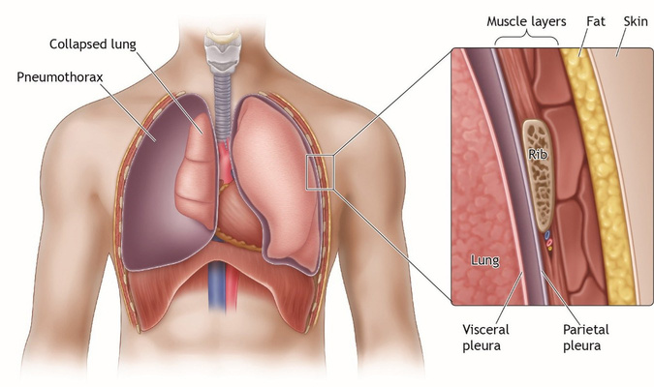
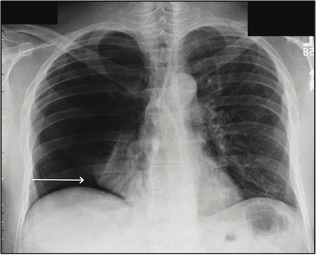
Simple & Occult Pneumothorax
Pleural air collapsing lung without mediastinal shift or hypotension
DIAGNOSIS
  Dyspnea, ↓ breath sounds, crepitus
  Supine AP CXR can miss anterior PTX; subcutaneous air implies PTX
  Occult PTX: seen only on CT scan
Air between the pleurae (Fig 5-4A)
MANAGEMENT
  Symptomatic or CXR-visible → 14 Fr chest tube
  Asymptomatic < 3.5 cm on CT → may observe (if no PPV or hemothorax)
  Place chest tube if enlarging, starting PPV, or before air transfer
⚠ Positive-pressure ventilation (bagging / ventilator) can rapidly convert simple → tension PTX
PTX found in up to 19% of patients who die from blunt trauma
Near-complete right PTX, arrow = lung edge
American College of Surgeons. Advanced trauma life support (ATLS) student course manual. 11th ed. Chicago (IL): ACS; 2025. Chapter 5, Figure 5-4. p. 68-77.
Breathing
Notes:
สรุปว่าโรคนี้คืออะไร: อากาศเข้า pleural space ทำให้ปอดแฟบ แต่ยังไม่มี mediastinal shift หรือ hypotension สาเหตุคือ barotrauma, แผลแทงหรือกระสุน, ซี่โครงหักทิ่ม, หรือ iatrogenic ส่วน occult pneumothorax คือ pneumothorax ที่เห็นเฉพาะใน CT พูด — Diagnosis: "อาการคือหอบ เจ็บอก เสียงหายใจลด คลำได้ crepitus" "(ชี้รูปบน) ลมอยู่ระหว่าง visceral กับ parietal pleura" "(ชี้รูปล่าง) CXR จะเห็นเส้น pleura ตามลูกศร แต่ระวัง AP film ท่านอน ลมจะลอยไปด้านหน้า อาจมองไม่เห็นเลย และถ้าเห็นลมใต้ผิวหนังใน CXR ให้คิดว่ามี pneumothorax ไว้ก่อน" "eFAST ทำที่ข้างเตียงได้ และ CT ไวที่สุด" พูด — Management: "ให้ O2" "ถ้ามีอาการหรือเห็นใน CXR ให้ใส่ chest tube 14 Fr ที่ ICS 5 ระหว่าง AAL กับ MAL ชิดขอบบนของซี่โครง สาย 14 Fr ได้ผลเท่าสายใหญ่และเจ็บน้อยกว่า" "ถ้าไม่มีอาการและห่างจากผนังอกน้อยกว่า 3.5 เซนติเมตรใน CT สังเกตอาการได้ โดยทำ CXR ซ้ำ" "ใส่สายถ้า pneumothorax ใหญ่ขึ้น หรือก่อนใส่ท่อ หรือก่อนใช้ positive pressure ventilation เพราะจะกลายเป็น tension ได้" "ถ้าจะส่งตัวทางอากาศ ต้องคุยกับปลายทางเรื่องใส่ chest tube ก่อน เพราะความกดอากาศลดทำให้ pneumothorax ขยาย และระหว่างส่งตัวให้ต่อ suction ที่ –20 cmH2O" เน้น (ชี้กล่องชมพู): "จุดอันตรายคือ positive-pressure ventilation ทั้ง bag และ ventilator ทำให้ simple กลายเป็น tension ได้เร็วมาก และในผู้ป่วยที่เสียชีวิตจาก blunt trauma พบ pneumothorax ได้ถึง 19%" ส่งต่อ: "ถ้ารูรั่วทำงานแบบ one-way valve ลมเข้าได้แต่ออกไม่ได้ ก็จะกลายเป็น tension pneumothorax"
21

Slide 8
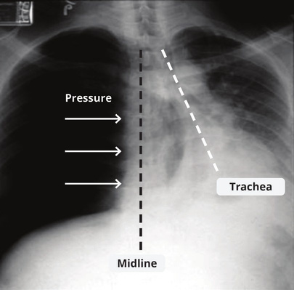
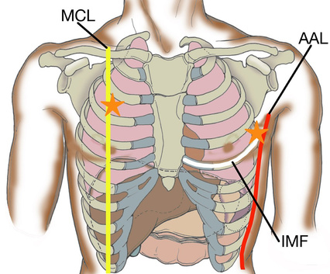
Tension Pneumothorax
One-way valve air trapping → mediastinal shift & obstructive shock
DIAGNOSIS — clinical, do not wait for CXR or US
  Mechanism + absent breath sounds + hypotension
  Distended neck veins (may be absent in concurrent shock)
  Tracheal shift away (subtle or late sign)
Right tension PTX, trachea pushed left (Fig 5-5B)
MANAGEMENT — decompress now
  Supplemental O₂ & immediate decompression
  Needle (≥ 14 G): 5th ICS AAL–MAL (IMF) or 2nd ICS MCL
  Finger thoracostomy: 5th ICS AAL–MAL (if obese / thick chest wall)
  Definitive: tube thoracostomy (14 Fr) — tension can recur
★ Needle decompression sites (Fig 5-11)
American College of Surgeons. Advanced trauma life support (ATLS) student course manual. 11th ed. Chicago (IL): ACS; 2025. Chapter 5, Figures 5-5 and 5-11. p. 68-75.
Breathing
Notes:
สรุปว่าโรคนี้คืออะไร: ลมรั่วแบบ one-way valve ค้างอยู่ใน pleural space ปอดแฟบ mediastinum ถูกดันไปอีกข้าง กด vena cava ทำให้ venous return และ cardiac output ลด จึงเกิด shock กระทบทั้ง B และ C พูด — Diagnosis: "ประโยคที่ต้องจำ: tension pneumothorax เป็น clinical diagnosis ห้ามรอ CXR หรือ ultrasound" "วินิจฉัยจาก 3 อย่าง คือ mechanism ที่เข้าได้ เสียงหายใจหายไปข้างเดียว และความดันต่ำ" "อาการเสริม คือหอบ ใจสั่น SpO2 ตก เคาะโปร่ง trachea เบนไปฝั่งตรงข้าม ซึ่งมักเห็นยาก ให้ดูที่ sternal notch และ neck vein โป่ง แต่ถ้ามีเสียเลือดร่วม neck vein อาจแฟบ" "(ชี้รูปบน) นี่คือ CXR ของ right tension pneumothorax จะเห็นว่า trachea ถูกดันไปทางซ้าย แต่ในชีวิตจริงเราควรรักษาไปแล้วก่อนได้ film นี้" "อีกสถานการณ์ที่ต้องนึกถึง คือผู้ป่วยใส่ท่อแล้วทรุดลงทันทีหลังเริ่ม bag หรือต่อ ventilator" พูด — Management: "ให้ O2 non-rebreather 15 ลิตรต่อนาที แล้ว decompress ทันที" "(ชี้รูปล่าง) Needle decompression ใช้เข็ม over-the-needle อย่างน้อย 14G มี 2 ตำแหน่ง คือ ICS 5 ระหว่าง anterior กับ mid-axillary line ประมาณระดับ IMF หรือ ICS 2 ที่ midclavicular line แทงชิดขอบบนของซี่โครงเพื่อเลี่ยง NV bundle" "ถ้าผนังอกหนาหรือผู้ป่วยอ้วน เข็มสั้นมักไม่ถึง pleura ให้ใช้ catheter ที่ยาวขึ้น หรือทำ finger thoracostomy คือกรีดผิวที่ ICS 5 AAL–MAL แล้วใช้นิ้วเข้าไปใน pleura" "ไม่ว่าวิธีไหน ต้องตามด้วย chest tube เสมอ เพราะ tension กลับมาได้ สาย 14 Fr ได้ผลเท่าสายใหญ่สำหรับ pneumothorax" "ของที่ต้องเตรียม: น้ำยาฆ่าเชื้อ, 1% lidocaine สำหรับฉีดชา, มีด, curved clamp, สาย chest tube และระบบ drain" ถ้าโดนถาม: "ทำไม ICS 5 — เพราะผนังอกบางกว่า แทงถึง pleura ได้มากกว่าในผู้ใหญ่ส่วนใหญ่ แต่ ATLS 11th ให้เลือกได้ทั้ง 2 ตำแหน่งตามตัวผู้ป่วย เช่นคนท้องอาจเลือก ICS 2" ส่งต่อ: "ภาวะต่อไปเป็น pneumothorax อีกแบบที่เห็นได้จากภายนอก"
15

Slide 9
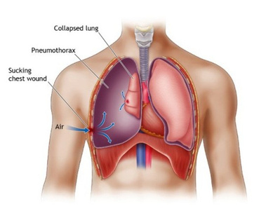
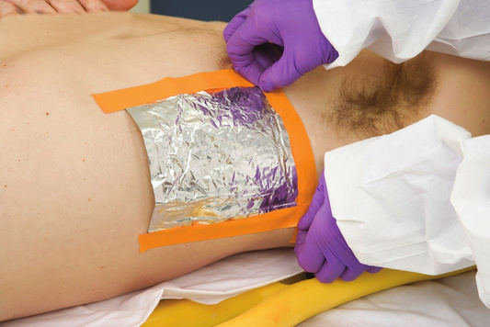
Open Pneumothorax
Sucking chest wound (defect ≥ 2/3 tracheal diameter) → impaired ventilation
DIAGNOSIS — clinical
  Chest wall defect ≥ 2/3 tracheal diameter
  Sucking sound on inspiration & ↓ breath sounds
  Pain, tachypnea & respiratory distress
MANAGEMENT
Air enters through the wound (Fig 5-6)
  Supplemental O₂
  Sterile occlusive dressing taped on 3 sides (or vented chest seal)
  Tube thoracostomy via a separate incision
  Definitive: operative closure of chest wall defect
Dressing taped on 3 sides (Fig 5-12A)
American College of Surgeons. Advanced trauma life support (ATLS) student course manual. 11th ed. Chicago (IL): ACS; 2025. Chapter 5, Figures 5-6 and 5-12. p. 69-76.
Breathing
Notes:
สรุปว่าโรคนี้คืออะไร: แผลที่ผนังอกเปิดสู่ภายนอก ถ้าแผลกว้างตั้งแต่ 2/3 ของเส้นผ่าศูนย์กลาง trachea อากาศจะวิ่งเข้าทางแผลแทนทางเดินหายใจเพราะความต้านทานต่ำกว่า ความดันในอกเท่ากับภายนอกทันที ปอดขยายไม่ได้ เกิด hypoxemia และ hypercapnia พูด — Diagnosis: "Open pneumothorax วินิจฉัยทางคลินิกเช่นกัน" "(ชี้รูปบน) จะเห็นแผลที่ผนังอก ได้ยินเสียงดูดลมเวลาหายใจเข้า หรือเห็นฟองอากาศที่แผล จึงเรียก sucking chest wound" "ผู้ป่วยจะเจ็บ หอบ หายใจเร็ว SpO2 ตก และเสียงหายใจข้างนั้นลดลง" พูด — Management: "เริ่มจาก O2 non-rebreather 15 ลิตรต่อนาที" "(ชี้รูปล่าง) ปิดแผลด้วย sterile occlusive dressing ที่ใหญ่กว่าขอบแผล แล้วติดเทปแค่ 3 ด้าน ให้ทำงานเป็น flutter valve หายใจเข้าแผ่นจะแนบปิดแผล หายใจออกลมดันออกทางด้านที่ไม่ได้ติดเทป ซึ่งป้องกันไม่ให้เกิด tension หรือใช้ vented chest seal สำเร็จรูปก็ได้" "ถ้าปิดแผลแล้วผู้ป่วยแย่ลงเหมือน tension ให้เปิดขอบแผ่นออกหนึ่งด้าน หรือ decompress" "จากนั้นใส่ chest tube โดยกรีดแผลใหม่ ห้ามใส่ผ่านแผลเดิม" "การรักษาสุดท้ายคือผ่าตัดปิดแผลผนังอก และอย่าลืม tetanus prophylaxis กับการดูแลแผล" Key message: "ติดเทป 3 ด้าน และใส่ chest tube คนละที่กับแผล" ส่งต่อ: "ต่อไปเป็นภาวะที่กระทบทั้ง B และ C คือ massive hemothorax"
16

Slide 10
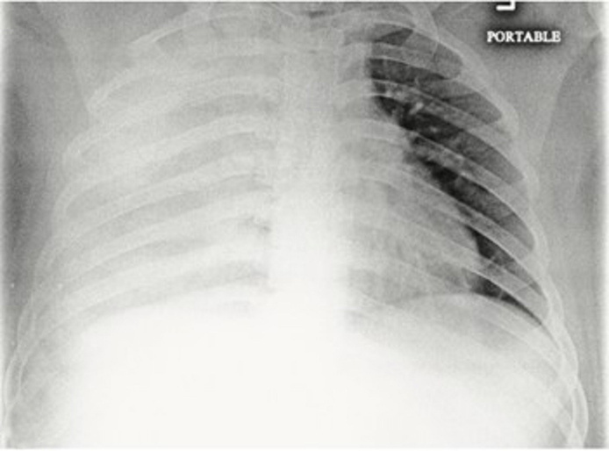
Massive Hemothorax
Rapid blood accumulation in pleural space → hemorrhagic & obstructive shock
DIAGNOSIS
  ↓ Breath sounds + hemorrhagic shock
  Flat neck veins (distended if tension physiology)
  Confirmed on CXR, eFAST or chest tube drainage
MANAGEMENT — drain + replace blood
  Supplemental O₂ & emergency blood transfusion
  Decompress: finger → chest tube ≥ 24 Fr (14 Fr for non-massive)
  Evacuate any hemothorax > 300 mL to prevent trapped lung
  Thoracotomy guided by physiologic status (shock) & ongoing bleeding
CXR with massive hemothorax (Fig 6-3)
American College of Surgeons. Advanced trauma life support (ATLS) student course manual. 11th ed. Chicago (IL): ACS; 2025. Chapter 5 p. 69-76; Chapter 6 p. 89-93, Figure 6-3.
Breathing
Notes:
สรุปว่าโรคนี้คืออะไร: เลือดสะสมใน pleural space จากปอด intercostal artery ซี่โครงหัก อวัยวะในอก หรือจากช่องท้องผ่านรูที่ diaphragm ถ้ามากจนความดันตกเรียก massive hemothorax ความดันตกจาก 2 กลไก คือเสียเลือดจริง และเลือดกด mediastinum ทำให้ venous return ลด พูด — Diagnosis: "ตรวจจะพบเสียงหายใจลด เคาะทึบ ซึ่งต่างจาก tension pneumothorax ที่เคาะโปร่ง ร่วมกับ hemorrhagic shock คือใจเร็ว ความดันตก" "neck vein จะแฟบเพราะเสียเลือด trachea อยู่กลาง ยกเว้นเลือดเยอะจนเกิด tension" "(ชี้รูป) นี่คือ CXR ของ massive hemothorax แต่ระวัง film ท่านอนจะเห็นแค่ฝ้าๆ ทั้งข้าง เพราะเลือดไปกองด้านหลัง ต้องใช้ eFAST ช่วย และเลือดที่ออกมาจาก chest tube คือคำยืนยัน" พูด — Management (ทำพร้อมกันเป็นทีม): "ให้ O2 เปิดเส้นใหญ่ 2 เส้น อย่างน้อย 16G หรือใช้ IO แล้วส่ง type and crossmatch" "เปิด massive transfusion protocol ให้ PRC ต่อ plasma ต่อ platelet 1:1:1 หรือ whole blood ระหว่างรอเลือดตรงกรุ๊ปใช้ O-negative ในผู้หญิงวัยเจริญพันธุ์ และให้ AB plasma" "ให้ TXA 1 กรัม IV ภายใน 3 ชั่วโมงหลังบาดเจ็บ แล้วตามด้วยอีก 1 กรัมหยดใน 8 ชั่วโมง หรือให้ 2 กรัมครั้งเดียวก็ได้" "ทำ finger thoracostomy แล้วใส่ chest tube สายใหญ่ 24 Fr ขึ้นไป และ hemothorax ทุกรายที่มากกว่า 300 mL ควร drain เพื่อกันเลือดแข็งตัวจนเป็น trapped lung" "ตามศัลยแพทย์ตั้งแต่แรก" "อุ่นสารน้ำและเลือดถึง 39 องศา และให้ crystalloid น้อยที่สุด เพื่อกัน lethal triad" จุดเปลี่ยนของ 11th edition (เน้นเสียง): "เดิมเราใช้เกณฑ์ตัวเลข เช่นเลือดออก 1,500 mL ทันที หรือ 200 mL ต่อชั่วโมง ใน 11th edition ไม่ใช้ตัวเลข output แล้ว แต่ตัดสินผ่าตัดจาก physiology คือผู้ป่วยยัง shock อยู่ และมีเลือดออกต่อเนื่อง" ส่งต่อ: "ต่อไปเป็นบาดเจ็บของผนังอก flail chest"
17

Slide 11
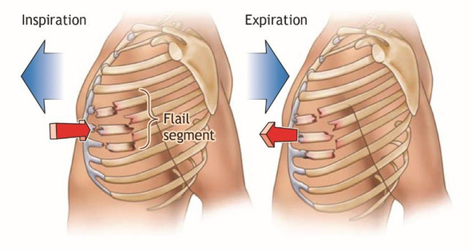
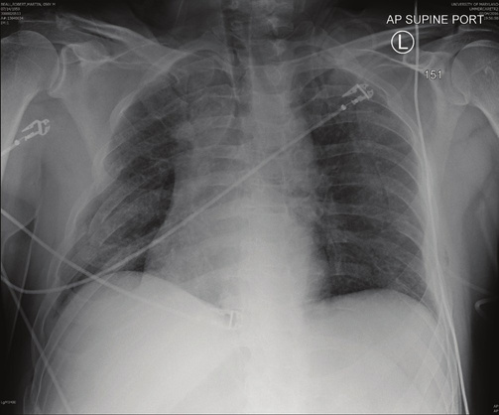
Flail Chest & Rib Fractures
≥ 2 adjacent ribs broken in ≥ 2 places → paradoxical movement
DIAGNOSIS
  Severe pain, splinting & paradoxical chest movement (clinical flail)
  Severe hypoxemia driven by underlying pulmonary contusion
  CT scan best defines fracture segments & lung injury
MANAGEMENT — analgesia is the treatment
Paradoxical movement (Fig 5-7A)
  Core treatment: pain control & pulmonary hygiene (prevents pneumonia)
  Multimodal non-opioid analgesia + regional blocks
  Intubate for respiratory failure or severe hypoxemia
  Surgical stabilization (SSRF) for select flail chest
Multiple rib fx + contusion (Fig 5-7C)
American College of Surgeons. Advanced trauma life support (ATLS) student course manual. 11th ed. Chicago (IL): ACS; 2025. Chapter 5, Figure 5-7. p. 70-76.
Breathing
Notes:
สรุปว่าโรคนี้คืออะไร: Radiographic flail คือซี่โครงหักอย่างน้อย 2 ซี่ ซี่ละอย่างน้อย 2 ตำแหน่ง ส่วน clinical flail คือเห็น paradoxical movement ชิ้นที่หลุดยุบเข้าตอนหายใจเข้าและโป่งออกตอนหายใจออก มี radiographic โดยไม่มี clinical ได้ แต่ไม่มีกรณีกลับกัน ปัญหาหลักคือปวดจนหายใจตื้น CO2 คั่ง ส่วน hypoxia รุนแรงมักมาจาก pulmonary contusion ข้างใต้ พูด — Diagnosis: "ผู้ป่วยจะปวดเวลาหายใจ หายใจตื้น พูดไม่จบประโยค ไม่อยากขยับตัว" "(ชี้รูปบน) มองหา paradoxical segment ชิ้นนี้ยุบเข้าตอนหายใจเข้า โป่งออกตอนหายใจออก แต่ถ้าผู้ป่วยใส่ ventilator แล้วจะเห็นยากมาก" "คลำเจ็บ มี crepitus RR เร็ว SpO2 ตก ABG จะเห็น CO2 สูงและ O2 ต่ำ" "(ชี้รูปล่าง) CXR เห็นซี่โครงหักหลายซี่ร่วมกับ contusion แต่ CT ดีที่สุดในการนับซี่และดูว่าหักกี่ตำแหน่ง" พูด — Management: "ATLS บอกว่าสาเหตุตายอันดับหนึ่งของซี่โครงหักคือ pneumonia เพราะปวดจนไอและหายใจลึกไม่ได้ ดังนั้นการคุมปวดคือการรักษา" "ให้ O2 และติดตาม SpO2, RR และ incentive spirometry เพื่อดู vital capacity" "ใช้ยาแบบ multimodal เน้น non-opioid ได้แก่ paracetamol, NSAIDs, ketamine ขนาดต่ำ และ IV lidocaine" "ร่วมกับ regional block เช่น thoracic epidural, serratus anterior block หรือ erector spinae plane block" "ลด opioid ทำ chest physiotherapy และให้ลุกเดินเร็ว" "ใส่ท่อเมื่อหายใจล้มเหลว hypoxia รุนแรง หรือต้องใช้ยาแก้ปวดแรงจนกดการหายใจ" "Surgical stabilization of rib fractures หรือ SSRF ช่วยในบางราย และให้ admit ตาม protocol ว่าควรอยู่ ICU หรือ ward" ขนาดยาทั่วไปในผู้ใหญ่ ถ้าโดนถาม (ไม่ได้มาจาก ATLS ให้เช็ค protocol รพ.): paracetamol 1 กรัมทุก 6 ชั่วโมง ไม่เกิน 4 กรัมต่อวัน, ibuprofen 400 mg ทุก 6–8 ชั่วโมงถ้าไม่มีข้อห้ามเรื่องไตหรือเลือดออก ส่งต่อ: "พูดถึง contusion ใต้ flail แล้ว มาดูเรื่องนี้ต่อ"
18

Slide 12
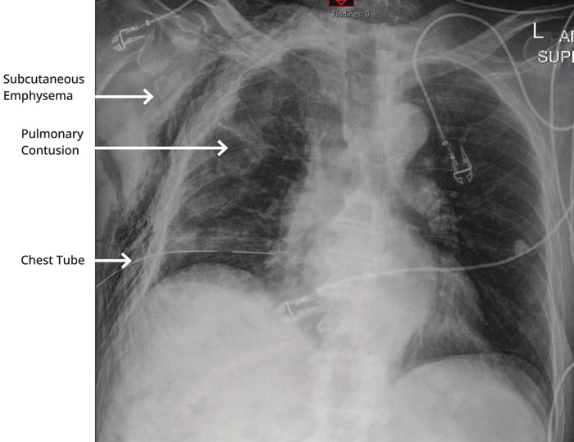
Pulmonary Contusion
Alveolar hemorrhage & edema without lung tear — most common chest injury
DIAGNOSIS
  Often asymptomatic initially → worsens over 24–72 h
  CXR: nonsegmental infiltrate (delayed ~6–48 h)
  CT scan: immediate detection; volume correlates with outcome
MANAGEMENT
  Supplemental O₂ ± mechanical ventilation to maintain SpO₂
  Avoid volume overload while supporting circulation
  Pain control & pulmonary hygiene (~20% develop pneumonia)
CXR: contusion, subcut. air (Fig 5-9A)
American College of Surgeons. Advanced trauma life support (ATLS) student course manual. 11th ed. Chicago (IL): ACS; 2025. Chapter 4 p. 60; Chapter 5, Figure 5-9. p. 68-75.
Breathing
Notes:
สรุปว่าโรคนี้คืออะไร: ปอดช้ำ คือการบาดเจ็บของ alveolar capillary โดยเนื้อปอดไม่ฉีก เลือดและน้ำเข้าไปใน alveoli ทำให้ V/Q mismatch, shunt และ compliance ลด เป็น intrathoracic injury ที่พบบ่อยที่สุด แย่ลงได้ใน 24–72 ชั่วโมง และในเด็กเกิดได้โดยไม่มีซี่โครงหักเพราะผนังอกยืดหยุ่น พูด — Diagnosis: "ช่วงแรกอาจไม่มีอาการเลย ต่อมาจะหอบ หายใจเร็ว SpO2 ตก ฟังได้ crackles ถ้ารุนแรงจะมี wheeze ไอ มีเสมหะปนเลือด" "(ชี้รูปบน) CXR จะเห็น infiltrate ที่ไม่ตาม lobe หรือ segment แต่โดยเฉลี่ยจะเห็นหลัง 6 ชั่วโมง บางรายช้าถึง 48 ชั่วโมง" "(ชี้รูปล่าง) CT ของผู้ป่วยคนเดียวกัน เห็นได้แทบทันที เป็น consolidation กับ ground-glass และปริมาตรปอดที่ช้ำสัมพันธ์กับ outcome" "อาการแย่สุดประมาณ 72 ชั่วโมง ต้องตรวจซ้ำและติดตาม SpO2 กับ ABG" พูด — Management: "ให้ O2 ให้ SpO2 อยู่ที่ 94 ถึง 98 เปอร์เซ็นต์" "หลีกเลี่ยงการให้น้ำเกิน เพราะปอดที่ช้ำบวมน้ำง่าย แต่ยังต้องประคอง circulation ถ้า shock ให้เลือด และให้ crystalloid อย่างระวัง" "ถ้าหายใจไม่ไหวให้ใส่ท่อ ตั้ง ventilator แบบ lung protective ตาม ATLS คือ tidal volume ไม่เกิน 6 mL/kg ของ ideal body weight, PEEP 5 และเริ่ม FiO2 100% แล้วลดตาม SpO2" "คุมปวด ทำ chest physiotherapy และ incentive spirometry เพราะประมาณ 20% เกิด pneumonia" ส่งต่อ: "ภาวะต่อไปพบน้อยแต่อันตรายมาก คือ tracheobronchial injury"
19

Slide 13
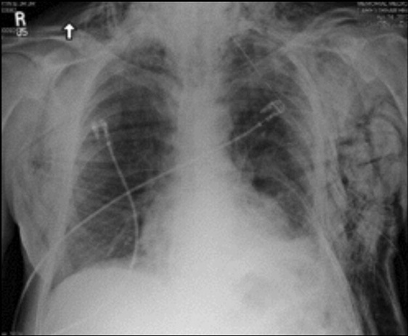
Tracheobronchial Injury
Tear of trachea or main bronchus (most within 1 inch of carina)
DIAGNOSIS
  Hemoptysis, cervical subcutaneous air, cyanosis, tension PTX
  Incomplete lung expansion + continued large air leak after chest tube
  Bronchoscopy confirms diagnosis (CT adjunct)
MANAGEMENT
  Advanced airway: fiberoptic tube past tear or into uninjured bronchus
  Emergent chest tube (additional tubes may be needed for leak)
  Immediate surgical consult (operative repair for large tears)
Massive subcutaneous emphysema (Fig 5-10)
American College of Surgeons. Advanced trauma life support (ATLS) student course manual. 11th ed. Chicago (IL): ACS; 2025. Chapter 5, Figure 5-10. p. 71-77.
Breathing
Notes:
สรุปว่าโรคนี้คืออะไร: การฉีกขาดของ trachea หรือหลอดลมใหญ่ ส่วนใหญ่อยู่ภายใน 1 นิ้วจาก carina เกิดจากแรงบีบ แรงเฉือนจากการชะลอความเร็วกะทันหัน หรือแผลทะลุ ผู้ป่วยที่มาถึงโรงพยาบาลเสียชีวิตสูงจาก injury ร่วม เสีย tidal volume airway ไม่พอ หรือ tension pneumothorax พูด — Diagnosis: "อาการที่พบ คือไอเป็นเลือด มีลมใต้ผิวหนังที่คอ และเขียว" "(ชี้รูป) นี่คือ massive subcutaneous emphysema ลมแทรกจนเห็นขอบกล้ามเนื้อหน้าอกชัด" "อีกสถานการณ์คือ tension pneumothorax ที่ decompress แล้วไม่ดีขึ้น" "Clue ที่สำคัญที่สุด คือใส่ chest tube แล้วมี air leak มากตลอด และปอดยังไม่ขยาย ถ้าผู้ป่วยใส่ ventilator จะเห็น tidal volume หายไปทางรอยรั่ว" "ยืนยันด้วย bronchoscopy และ CT ช่วยดู airway ปอด และ hemopneumothorax" พูด — Management: "ให้ O2 และเตรียม difficult airway ให้พร้อม ทั้ง video laryngoscope, bougie และชุด surgical airway" "ใส่ chest tube ด่วน ถ้าเป็น tension ให้ needle หรือ finger ก่อน และถ้ายังรั่วมากอาจต้องใส่สายเพิ่ม" "การใส่ท่อช่วยหายใจทำได้ยากเพราะ anatomy ผิดรูป ควรให้ผู้เชี่ยวชาญใช้ fiberoptic ใส่ให้ cuff เลยรอยฉีก หรือใส่ท่อเข้าหลอดลมอีกข้างหนึ่ง" "ปรึกษาศัลยแพทย์ทรวงอกทันทีหรือส่งต่อ รอยเล็กอาจรักษาโดยไม่ผ่า รอยใหญ่ต้องผ่าตัดซ่อม" ส่งต่อ: "ภาวะสุดท้ายเป็นภาวะที่พลาดง่ายที่สุด คือ diaphragm injury"
20

Slide 14
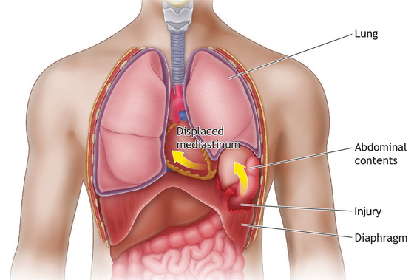
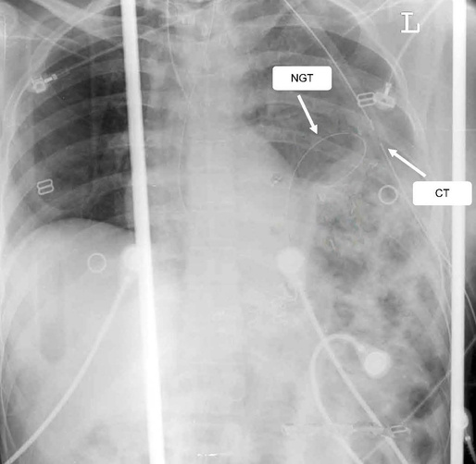
Diaphragm Injury
Blunt (large radial tear, left > right) or penetrating (< 2 cm perforation)
DIAGNOSIS — high suspicion
  High suspicion in left chest/flank stab below nipple
  CXR: NGT coiled above diaphragm or elevated hemidiaphragm
  CT (~80% sensitive) · confirmed by laparoscopy / laparotomy
Herniation through a radial tear (Fig 5-8A)
MANAGEMENT
  Careful chest tube placement to avoid injuring herniated viscera
  Urgent operative repair for left tears; immediate if viscera herniated
  Transabdominal approach preferred (select right tears non-op if no liver injury)
NG tube above the diaphragm (Fig 5-8B)
American College of Surgeons. Advanced trauma life support (ATLS) student course manual. 11th ed. Chicago (IL): ACS; 2025. Chapter 5, Figure 5-8. p. 70-77.
Breathing
Notes:
สรุปว่าโรคนี้คืออะไร: รอยฉีกของกะบังลมที่ทำให้อวัยวะในช่องท้องเลื่อนขึ้นมาในอก พบประมาณ 0.5% ของผู้ป่วย trauma 2 ใน 3 จาก penetrating ใน blunt มักเป็นข้างซ้ายเพราะตับบังข้างขวา blunt ทำให้ฉีกยาว penetrating ทำให้รูเล็ก 80% เล็กกว่า 2 เซนติเมตร ลำไส้อาจเลื่อนขึ้นมาทันทีหรือหลายปีต่อมา พูด — Diagnosis: "ภาวะนี้ตรวจร่างกายมักไม่พบ ต้องสงสัยเอง โดยเฉพาะแผลแทงที่อกซ้ายหรือสีข้างต่ำกว่าระดับ nipple เพราะกะบังลมขึ้นสูงถึงตรงนั้นตอนหายใจออก" "อาการที่อาจพบ คือหอบ เสียงหายใจซ้ายลด บางครั้งฟังได้เสียงลำไส้ในอก แต่พบน้อย" "(ชี้รูปบน) นี่คือภาพกะบังลมฉีกและอวัยวะในท้องเลื่อนขึ้นมาดัน mediastinum" "CXR อาจเห็นกะบังลมสูงหรือรูปร่างผิด หรือเห็นลำไส้ กระเพาะอยู่ในอก" "(ชี้รูปล่าง) Key sign คือใส่ NG tube แล้วปลายสายขดอยู่เหนือ diaphragm ใน CXR แปลว่ามีรอยฉีกด้านซ้าย" "CT ไวแค่ประมาณ 80% การยืนยันจึงต้องใช้ laparoscopy หรือ laparotomy" พูด — Management: "ใส่ NG หรือ OG tube เพื่อระบายกระเพาะที่เลื่อนขึ้นมา" "ถ้าต้องใส่ chest tube ต้องระวัง ใช้นิ้วกวาดก่อนเพื่อไม่ให้ทะลุลำไส้ที่ขึ้นมาในอก" "ข้างซ้ายต้องผ่าตัดซ่อมด่วน และถ้ามีลำไส้เลื่อนขึ้นมาต้องผ่าทันทีเพราะเสี่ยง strangulation ส่วนใหญ่ผ่าทางหน้าท้อง" "ข้างขวาบางรายไม่ต้องผ่า ยกเว้นมี liver injury ร่วม เพราะเสี่ยง biliopleural fistula" "และต้องมองหา injury ร่วมของทั้งอกและท้องเสมอ" ส่งต่อ: "หลังรักษาแต่ละโรคแล้ว สิ่งที่ห้ามลืมคือการประเมินซ้ำ"
22

Slide 15
REASSESSMENT & TRANSFER
Reassessment
Transfer
  Repeat Look, Listen, Feel after every intervention
  Verify chest tube function, SpO₂ & ETCO₂
  Rib fractures: reassess pain, cough & deep breathing frequently
  Transfer moderate–severe thoracic trauma & frail/older patients to trauma center
  Place chest tube BEFORE transfer (especially air transport)
  Maintain chest tube at −20 cmH₂O suction during transport
American College of Surgeons. Advanced trauma life support (ATLS) student course manual. 11th ed. Chicago (IL): ACS; 2025. Chapter 5, Breathing and Ventilation Assessment and Management. p. 77.
Breathing
Notes:
ประเด็นหลัก: ประเมินซ้ำหลังทุกหัตถการ และส่งต่อผู้ป่วยอย่างปลอดภัย พูด — Reassessment: "หลังทำหัตถการทุกครั้ง ให้กลับไป look listen feel ใหม่ ดูว่า chest tube ทำงานดีไหม มีเลือดหรือลมออกตามที่คาดไหม" "ติด SpO2 และ ETCO2 ต่อเนื่อง" "ผู้ป่วยซี่โครงหักต้องประเมินปวด การไอ และการหายใจลึกบ่อยๆ เพราะถ้าคุมปวดไม่ได้จะเกิด pneumonia และ respiratory failure ตามมา" พูด — Transfer: "chest injury ระดับปานกลางถึงรุนแรงควรส่ง trauma center แม้จะไม่ต้องผ่าตัด เพราะได้ทั้ง regional analgesia, physiotherapy และ SSRF" "ใส่ chest tube ก่อนส่งตัว โดยเฉพาะถ้าส่งทางอากาศ หรือทีมที่ส่งตัวไม่สามารถทำ decompression ได้" "ระหว่างส่งตัวให้ต่อ chest tube กับ suction ที่ –20 cmH2O" ส่งต่อ: "มีผู้ป่วยบางกลุ่มที่ต้องปรับวิธีทำ"
23

Slide 16

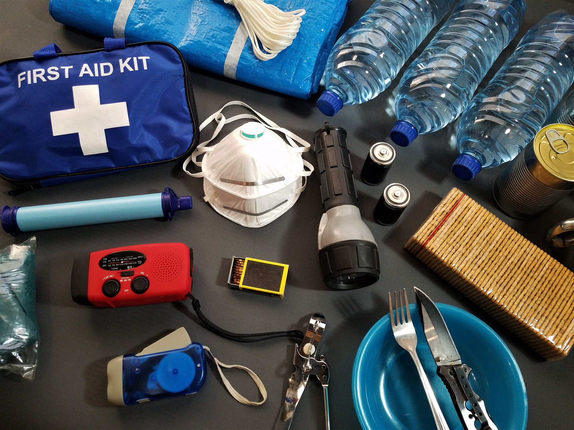
Thank You
www.reallygreatsite.com

